Slide 1
Lecture Plan
Course : 기초전자전기실험1
Professor : 구용서(4분반) / 남현도(5분반)
Teaching Assistant : 윤서진
E-mail : ssk01138@gmail.com
Office : 2공학관 306호 ( Human & System Lab. )
Phone : 010-8841-7207

Slide 2
Lecture Plan
Grading Plan ( 4분반, 남현도 교수님, 화 13~16)
Mid-term exam : 0 %
Final exam : 30 %
Assignments (예비, 결과 레포트) : 30 %
Presentation : 20 %
Attendance : 20 %

Slide 3
Lecture Plan
Grading Plan ( 5분반, 구용서 교수님, 화 17~19)
Mid-term exam : 0 %
Final exam : 30 %
Assignments (예비, 결과 레포트) : 30 %
Presentation : 20 %
Attendance : 20 %

Slide 4
Syllabus (주차별 계획)
일자 | 실험 | 발표
3/5 | OT | 조교
3/12 | 실험 2. 직류전원 장치 및 멀티미터 사용법 / 실험 3. 저항의 종류 및 측정 | 조
3/19 | 실험 4. 옴의 법칙과 키르히호프 전압 및 전류 법칙 | 조
3/26 | 실험 5. 직, 병렬 저항회로 (2조) | 조
4/02 | 실험 6. 휘트스톤 브릿지 (2조) | 조
4/09 | 실험 7. 중첩의 정리 (2조) | 조
4/16 | 실험 8. 등가 전원 정리 (2조) | 조
4/23 | 실험 9. 최대 전력 전송 정리 | 조
4/30 | 실험 10. 신호 발생기와 오실로스코프 사용법 | 조
5/07 | 실험 11. 오실로스코프 고급 사용법 | 조
5/14 | 실험 12.R, L, C 소자의 특성 | 조
5/21 | 실험 13. 교류 회로 소자의 임피던스 | 조
5/28 | 실험 14. 교류 전원 및 전력 측정 | 조
6/04 | 기말고사 전 실험 리뷰(5월중에 예비군이 진행되면 그 이후 한주 미뤄져서 진행) | 조
6/11 | 기말고사 | 모두~

Slide 5
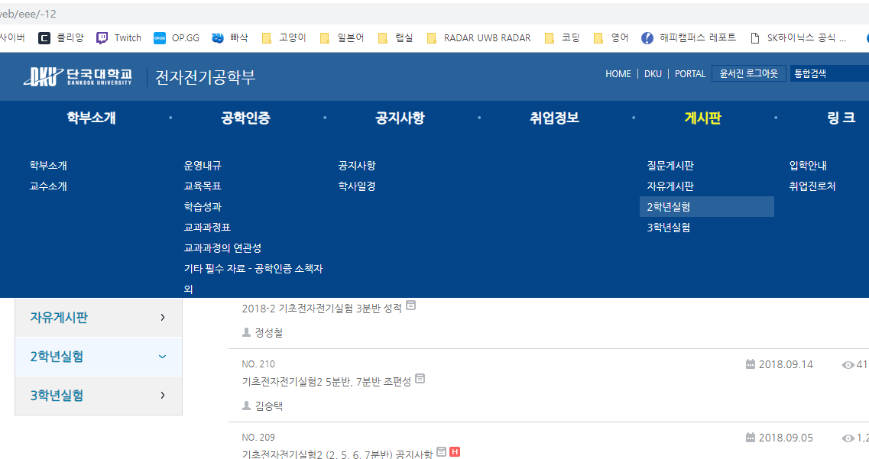
Report (예비, 결과)

Slide 6
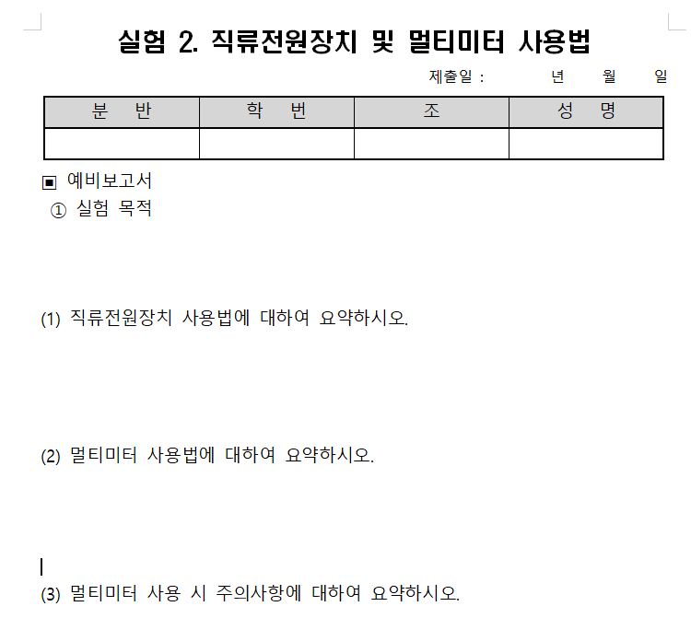
Report(예비)
개인당 1장
표지는 X
수기로 작성 (컴터 X)
내용
실험 목적
이론 (교재 예비레포트)

Slide 7
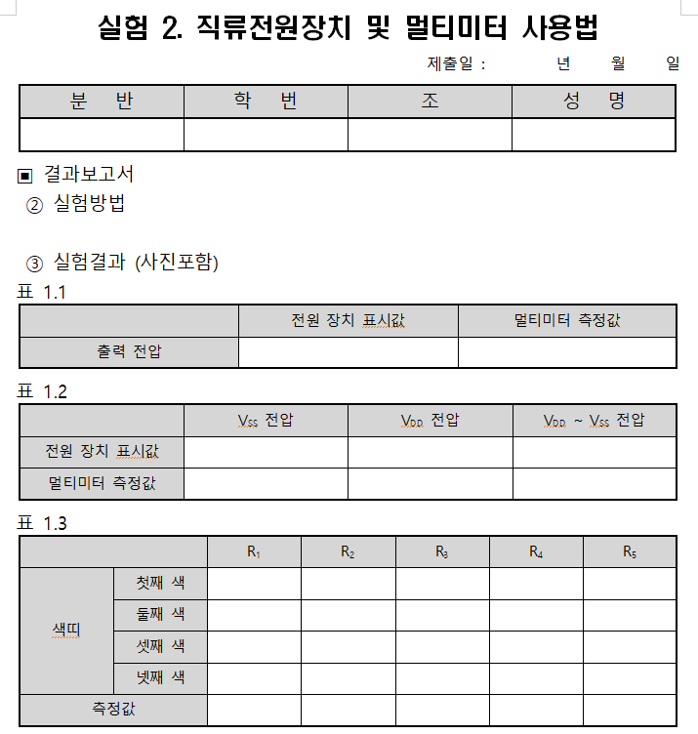
Report(결과)
조당 1개 (분량 제한 X)
표지 필수
컴터로 작성 (수기는 갠취)
내용
실험 방법
실험 결과값 (사진 포함)
결과 고찰
(혼자 하지 마세요 조원이 있잖아요 2학년 수업이라 어렵지 않습니다)

Slide 8
수업 전 준비
조교 책상에 맨위에 1조 레포트가 올라오게 수업 전 제출
예) 1조 예비 레포트( 조원 모두 ) 아래 결과 레포트 ( 1개 )
2조 예비 레포트( 조원 모두 ) 아래 결과 레포트 ( 1개 )
발표 조는 2공 216호로 10분전에 와서 발표 준비
ex) 컴터 키고 PPT 띄워놓기
(문이 닫혀 있으면 2공 306호로 Come)
출석 체크 이후 레포트 제출 시 과제점수 감점

Slide 9
Presentaion
PPT로 준비
실험 시작 전 발표 (10분 내외로 준비)
화요일 오전 10시까지 메일로 제출
ssk01138@gmail.com
실험 목적
이론 (신경써서)
사용 계기 및 부품
실험방법 (간단하게)
실험결과
결과고찰 및 토론
참고문헌

Slide 10
주의사항
실험실 내에서 음료 취사 금지(특히 캔)
다음 실험 실습을 위해 뒷정리와 기기전원 끄기는 매너
실험을 끝내면 친구를 도와주자
정리 미흡시 해당 조 과제점수 감점

Slide 11
조원짜기
4분반 (남현도 교수님)
40명이 18조
(2인 1조 14개, 3인 1조 4개)
이미 친구와 조원을 짠 사람은 조교에게 이름과 학번 이메일을 알려주기
5분반 (구용서 교수님)
14명이 7조 (2인 1조)
(발표 두번씩? Or 중요한 실험만 발표?)
이미 친구와 조원을 짠 사람은 조교에게 이름과 학번 이메일을 알려주기

Slide 12
THANK YOU
다음주에 봅시다!

